Slide 1
大阪府医師会学校医部会
腎臓疾患対策委員会
教育ツール
おもらし、夜尿症
Ver.1
2021/7/8
大阪府医師会学校医部会

Slide 2
よくある『おしっこ』の問題
●A君、いつもトイレに行きたそうにソワソワしてるなぁ。
●Bさん、さっきトイレに行ったはずなのに、また行くの？
●C君は、毎日オシッコを漏らしてるなぁ。
●修学旅行の時、夜に起こしてくださいと頼まれたけれど、
Dさんってまだお漏らししていたんだ。
大阪府医師会学校医部会
Notes:
「おしっこ」に関することで、先生方の中にはこんなことを思ったことや困ったことはありませんか？
A君、いつもトイレに行きたそうにソワソワしてるなぁ。Bさん、さっきトイレに行ったはずなのに、また行くの？C君は、毎日オシッコを漏らしてるなぁ。修学旅行の時、夜に起こしてくださいと頼まれたけれど、Dさんってまだお漏らししていたんだ。など。

Slide 3
昼間のおしっこや夜尿症の
子どもの背景にあるもの
今日もお母さんに怒られちゃった
A君にいつもからかわれる
修学旅行
どうしよう
悪い病気
なのかなぁ
大阪府医師会学校医部会
Notes:
昼間におしっこを漏らしてしまったり、夜尿症のある子どもたちは、普段、いろんな悩みを抱えています。
それは、学校の授業に集中できない、友達や兄弟ににからかわれる、学校のお泊り行事下着や布団を濡らして親に怒られるなどといったものです。
こうした問題が重なると、子どもたちは自分に自信がもてなくなったり、人前に出るのが嫌になったりもします。

Slide 4
よくある『おしっこ』の問題
●A君、いつもトイレに行きたそうにソワソワしてるなぁ。
●Bさん、さっきトイレに行ったはずなのに、また行くの？
●C君は、毎日オシッコを漏らしてるなぁ。
●修学旅行の時、夜に起こしてくださいと頼まれたけれど、
Dさんってまだお漏らししていたんだ。
子どもたちが悪いわけではなく、
自分自身でもどうにもならない
問題を抱えています
大阪府医師会学校医部会
Notes:
こうした問題を抱える子どもたちに対し、
もう小学生だから自分でなんとかできるはずだろう、休み時間にちゃんとトイレに行かなかったからまた行きたくなるんだ、気合いが足りないからだ、家で夜更かししているからお漏らししてしまうんだろう、などの思い込みや、心ない声掛けをされていることも少なくありません。
しかし、実は、子どもたちが悪いわけではなく、自分自身でもどうにもならない問題を抱えています。

Slide 5
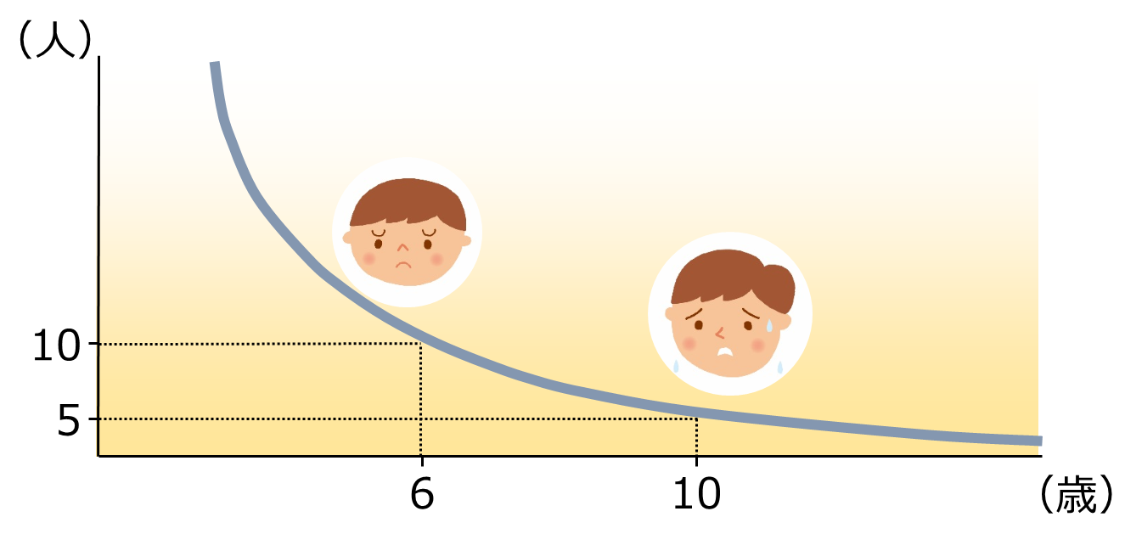
小学5～6年生でも100人中約5人に
夜尿症がみられます。
大阪府医師会学校医部会
金子一成, 小児科診療, 2014
Notes:
さて、さきほど修学旅行に行く時期になった高学年の子どもでも、夜間に起こしてほしいという悩みがあるという話がありましたが、
夜尿症はどのくらいの頻度でみられるのでしょうか？
このグラフは、100人中どのくらいの人が夜尿があるのかを表したものです。
小学1～2年生では、100人中10人、小学高学年でも約5人でまだ夜尿症がみられるのです。
このことからも、夜尿症は決して珍しいわけではありません。

Slide 6
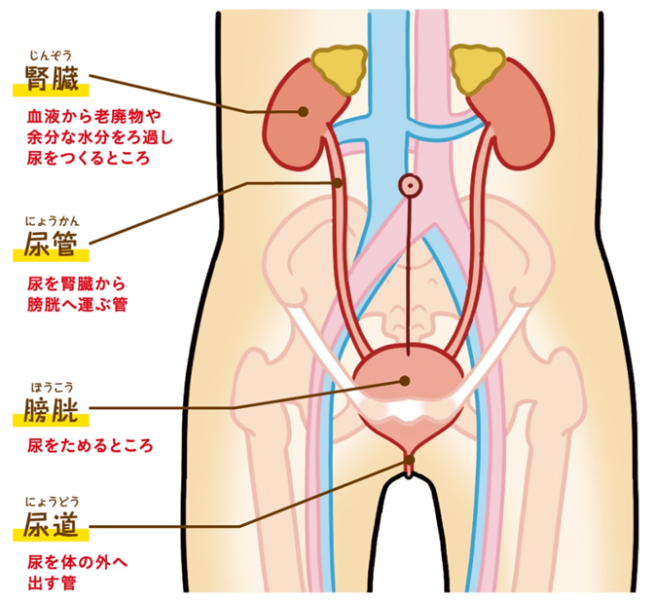
じんぞう
腎臓
血液から体内の老廃物や余分な水分をろ過し、 尿をつくるところ
にょうかん
尿管
尿を腎臓から 膀胱へ運ぶ管
大阪府医師会学校医部会
ぼうこう
膀胱
尿をためる袋
にょうどう
尿道
尿を体の外へ出す管
Notes:
おしっこ問題を理解するために、まずはオシッコができるしくみを簡単に説明します。
私たちのオシッコは、腎臓という臓器で作られます。できたオシッコは尿管という管を通り、うすい筋肉の膜でできた膀胱という袋にたまります。
膀胱にオシッコが満タンになると、尿道を通じ、体の外にオシッコを出します。

Slide 7
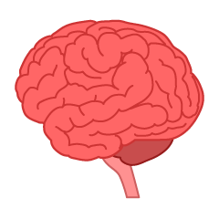
脳
腎臓
そろそろトイレに行ってね！
満タンに
なってきました
膀胱
大阪府医師会学校医部会
Notes:
膀胱にオシッコが満タンになったら勝手にオシッコが外で出されるかというとそうではなく、
通常、膀胱にオシッコが満タンになったことを脳が気づいてトイレに行った方がいいよと信号を送ります。
毎日、私たちはこれをあまり意識することなくしているのです。

Slide 8
いつもトイレに行きたそうにソワソワしている。
ひんぱんにトイレに行く。
小学生になるのにオシッコを漏らす。
大阪府医師会学校医部会
Notes:
こんな便利なしくみが体にあるはずなのに、なぜ、一部の子どもたちには、こういったことが起こってしまうのでしょうか？

Slide 9
腎臓
①腎臓でたくさんの尿が
つくられている
①
膀胱
②
②膀胱が過剰に働いている
大阪府医師会学校医部会
Notes:
ひとつは膀胱がすぐにいっぱいになってしまうほど、腎臓でたくさんのオシッコがつくられているか
もうひとつは、膀胱が過剰に働いていることが考えられます。
①の原因としては、常に腎臓でたくさんのオシッコができてしまう病気もありますが、稀です。
また、水分のとりすぎも考えられますが、一般的に推奨されている水分摂取量の範囲であれば、
とりすぎでオシッコの問題は起こりませんので、膀胱に注目する必要があります。

Slide 10
膀胱が働きすぎる状態＝過活動膀胱
膀胱が満タンになる前にオシッコがでる
膀胱が働きすぎると・・・
・急にトイレに行きたくなる。
・頻繁にトイレに行く。
・我慢できずに漏らしてしまう。
大阪府医師会学校医部会
Notes:
さきほど膀胱が満タンになると頭が感じてオシッコに行きなさいという指令が出ると説明しましたが、
オシッコ問題がある子どもでは、まだ満タンになっていないのにも関わらず、膀胱が働きすぎた結果、オシッコを出してしまいます。
この状態を過活動膀胱といいます。
膀胱の働きが過剰であると、突然、激しい尿意に襲われたり、さっきトイレに行ったばかりなのに、頻繫にトイレに行ったり、我慢できずに漏らしてしまったりします。

Slide 11
いつもトイレに行きたそうにソワソワしている。
ひんぱんにトイレに行く。
小学生になるのにオシッコを漏らす。
大阪府医師会学校医部会
Notes:
その結果として、さきほぼ示したような問題が起こってくるのです。

Slide 12
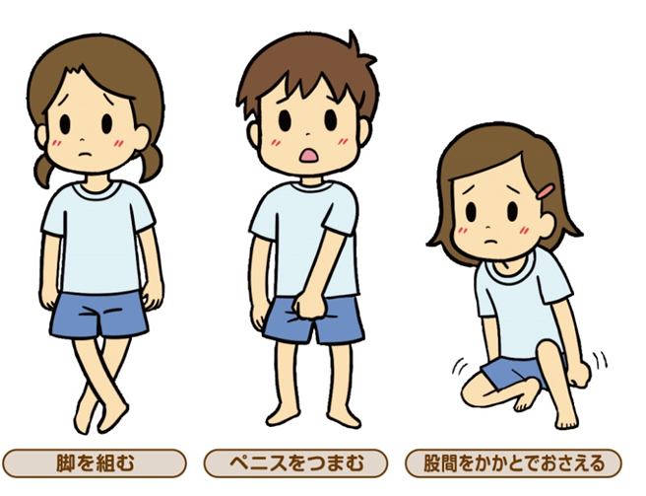
こんなサインを出しています！
子どもの5人に1人に見られます
大阪府医師会学校医部会
Notes:
こうした子どもたちは、普段、足をクロスさせたり、ペニスをつかんだり、股をかかとでおさえたりする仕草をすることが多いと言われています。
膀胱が過剰に働いてしまうことによる症状は、一般的に病気がない子どもでも約20%、つまり5人に1人に見られ、決して珍しいことではありません。

Slide 13
昼間のおしっこ問題
膀胱の活動が過剰であること以外に
膀胱炎や尿道炎
もともと膀胱が小さい
心の問題など
年齢があがれば、徐々に改善することもありますが、学校生活に 支障をきたすため、一度小児科の先生に相談しましょう。
大阪府医師会学校医部会
Notes:
昼間のオシッコ問題に関しては、
膀胱の活動が過剰であること以外にも、膀胱炎やもともと膀胱が小さくて貯めることができないことや、
心配事などがあって頻繁にオシッコに行ってしまうことがあります。
年齢があがれば、しだいに改善することもありますが、学校生活に支障をきたすことも少なくないため、一度小児科の先生に相談してください。

Slide 14
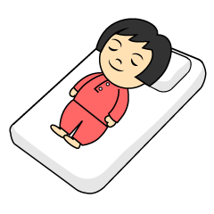
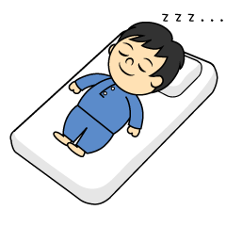
夜間のおしっこ問題
おねしょ、夜尿症
大阪府医師会学校医部会
Notes:
では、次は夜間のおしっこ問題である「おねしょ」「夜尿症」について説明します。

Slide 15
大阪府医師会学校医部会
Notes:
夜間にオシッコを漏らしてしまうことを、一般的に「おねしょ」と言いますが、
6歳未満の子どもではおねしょがあっても必ずしも病気とは言えません。
しかし、6歳になってもおねしょが続く場合に病名として、「夜尿症」と呼ぶことになっています。

Slide 16
夜尿症の主な原因
夜間の 尿が多い
膀胱が
小さい
過活動
膀胱
大阪府医師会学校医部会
Notes:
夜尿症の原因はひとつではありませんが、主なものとして
①夜間の尿量が多い、②膀胱が小さい、③膀胱が過剰に活動してしまう
ことがあげられます。
参考資料 帆足英一、赤司俊二 監修：夜尿症ナビ ＜http://www.kyowa-kirin.co.jp/onesho/＞

Slide 17
寝る前にたくさん 水分をとる
腎臓
抗利尿ホルモンの分泌が少ない
夜間の 尿が多い
膀胱
大阪府医師会学校医部会
Notes:
一つ目として、夜間の尿量が多いことがあげられます。
つまり、寝た後に、腎臓でオシッコがたくさん作られてしまうと夜間に漏らしてしまうのです。
オシッコがたくさん作られてしまう原因としては、ひとつは、単純に、寝る前に水分をたくさん取ってしまった場合です。
もうひとつは、抗利尿ホルモンという、夜間につくられるオシッコの量を調整するホルモンが少ない場合です。

Slide 18
夜尿症のない子
夜尿症のある子
腎臓
腎臓
膀胱が
小さい
膀胱
膀胱
大阪府医師会学校医部会
Notes:
２つ目の原因として、膀胱が小さく、膀胱にオシッコをためておくことができないため、漏らしてしまうことがあります。

Slide 19
腎臓
過活動
膀胱
膀胱
大阪府医師会学校医部会
Notes:
３つ目として、膀胱が過剰に活動した結果、膀胱が縮んでしまうので、オシッコを十分にためておくことができず、漏らしてしまいます。

Slide 20
夜尿症の主な原因
夜間尿が 多い
過活動
膀胱
膀胱が
小さい
大阪府医師会学校医部会
Notes:
夜尿症は、一般的にこれらの原因が重なり、夜間にできる尿量とそれを受け取る側である膀胱とのバランスが崩れることで起こります。
これらに加えて、学校の先生方に知っておいていただきたいことは、子どもたちの環境のことです。
参考資料 帆足英一、赤司俊二 監修：夜尿症ナビ ＜http://www.kyowa-kirin.co.jp/onesho/＞

Slide 21
おしっこ問題に関わる環境の変化
〇弟、妹が生まれた
〇引っ越し
〇転校、進学など
〇学校での問題
〇虐待（性的、身体的なものなど）
〇家庭内の問題（離婚、死別など）
〇発表会や試合などのイベント
〇事故や大きなけがなど
大阪府医師会学校医部会
Notes:
子どもたちの心は繊細です。
最近弟や妹が生まれた、転校や進学をひかえている、学校や家庭内の問題など環境の変化による心の問題が、おしっこ問題とつながっていることもあります。
そのため、おしっこの問題がある場合、いつも以上に子どもたちの心に寄り添い、身の回りのこともさりげなく聞いてみてください。

Slide 22
夜尿症の治療
夜間の 尿が多い
膀胱が
小さい
過活動
膀胱
生活面の指導
薬物
膀胱訓練
アラーム療法など
大阪府医師会学校医部会
Notes:
これまで夜尿症は時期がきたら治るとされてきましたが、最近では、小学生にあがれば、積極的に治療をした方が早く治ることがわかっています。
夜尿症の治療としては、これらの原因を考えながら、生活面の指導、薬物、膀胱訓練、アラーム療法など、その子にあった治療を選んでいきます。
参考資料 帆足英一、赤司俊二 監修：夜尿症ナビ ＜http://www.kyowa-kirin.co.jp/onesho/＞

Slide 23
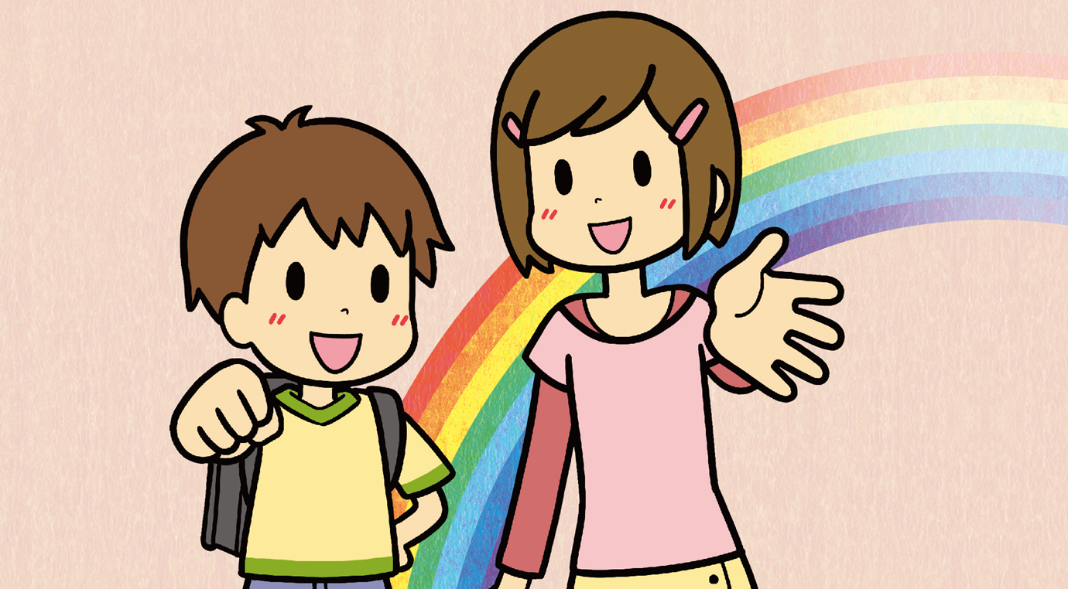
みんなで焦らず見守っていきましょう
学校の先生
家族
病院の先生や
看護師さん
校医の先生
大阪府医師会学校医部会
Notes:
以上、おもらしや夜尿症について解説してきました。
これらは学校や家庭での問題を解決することで良くなってしまうこともありますが、長引く場合は、やはり病院の先生への相談が必要になってきます。
また、解決するまでの時間も様々で、子どもによって大きく差があります。
そのため、子どもたちの周りにいるみんなが焦らず、温かく見守っていくことが大切です。

